Slide 1
python là gì ?
- ngôn ngữ lập trình
- Python is Interpreted
- đa lập trình
- đa mục đích
- đơn giản dễ học
- 2x hay 3x
- mạnh mẽ, linh hoạt
- GUI, Tkinter
- tích hợp C, C++, java,
- dễ đọc code, bảo trì
- module chuẩn

Slide 2

Lịch sử
Triết lý phát triển
+ đẹp tốt hơn xấu
+ tường minh hơn là không tường minh
+ đơn giản thì hơn là phức tạp
+ phức tạp tốt hơn là bị làm cho phức tạp
+ tính dễ học
- hạn chế trùng lặp
- kế thừa từ ABC, Module-3, C, C++, Unix Shell, …
Guido Van Rossum
Cài đặt
- linux: hỗ trợ sẵn
- https://www.python.org/downloads/
- pycharm, notepad ++, sublime text 3, ...
- chạy ?

Slide 3
Cú pháp cơ bản
+ định danh
+ for, and, break, from, print, pass, return, try, in, is, else,
elif, continue, class, def, or, while, with, ...
+ Thụt dòng:
def add(a, b):
c = a + b
return c
+ Ghi chú: #, “”” abc “””
+ No () {}

Slide 4
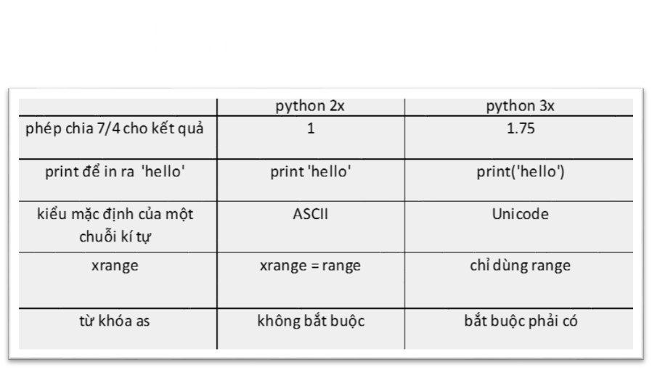
thú vị về python
* for i in range(a, b):
# thân vòng for
* if a>b:
print ’a > b’
elif True and False:
print ‘x’
else:
print ‘y’
* logic: True False, and or
* def tênHàm( danh sách tham số):
# thân hàm
* kiểu dữ liệu: ???
* no ! do while

Slide 5
STT | gia thiet | ket luan | điểm số
1 | R3R7R19 | R17 | 6
2 | R3R10R19 | R17 | 6
.... | .... | .... | ....
910 | R7R14R21 | R43 | 6
911 | R7R14R22 | R43 | 6
id | nghề nghiệp
R10 | Nhà đầu tư, chủ doanh nghiệp
R7 | Học sinh /Sinh viên
R8 | Viên chức nhà nước, nhân viên công sở
R9 | Lao động bình dân, tự do
id | độ tuổi
R3 | <18
R4 | 18-35
R5 | 36-45
R6 | >45

Slide 6
id | giới tính
R1 | nam
R2 | nữ
id | nghề nghiệp
R10 | Nhà đầu tư, chủ doanh nghiệp
R7 | Học sinh /Sinh viên
R8 | Viên chức nhà nước, nhân viên công sở
R9 | Lao động bình dân, tự do
id | hãng | tên điện thoại | giá | màu | camera sau | cpu | ram | bộ nhớ trong | pin | tổng hợp thông số
1 | Apple | iPhone 5s 16GB | 6990000 | xám bạc | 8 | 1.3 | 1 | 16 | 1560 | R17R19R27R29R32R35R39R43
2 | Apple | iPhone 5s 16GB | 6990000 | đen | 8 | 1.3 | 1 | 16 | 1560 | R17R19R24R29R32R35R39R43
3 | Apple | iPhone SE 16GB | 11490000 | xám bạc | 12 | 1.8 | 2 | 16 | 1642 | R18R19R27R30R33R36R39R43
4 | Apple | iPhone SE 16GB | 11490000 | vàng | 12 | 1.8 | 2 | 16 | 1642 | R18R19R28R30R33R36R39R43
... | ... | ... | ... | ... | ... | ... | ... | ... | ... | ...
201 | Sony | Sony Xperia Z5 Preminum | 15990000 | vàng | 23 | 2 | 3 | 32 | 3430 | R18R23R28R31R34R37R40R45

Slide 7
GT = [Rx1, Rx2, Rx3, Rx4] là tập giả thiết người dùng nhập vào được
chuyển thành kí hiệu Rx
giaThiet = [[R3, R7, R19], [R3, R10, R19], ... [R7, R14, R22] là tập giả thiết của luật
được lấy từ cơ sở dữ liệu MySql, lưu dưới dạng một list.
ketLuan = [R17, R17, ..., R43] là tập các kết luận của tập luật, lưu ở dạng
một list với mỗi phần tử là một kết luận của một luật có phần giả thiết tương ứng trong tập giathiet bên trên.
def suyDienTien(giaThiet, ketLuan, GT):
gtlocduoc, kllocduoc = module.locLuat(giaThiet, ketLuan, GT)
while len(gtlocduoc) != 0:
GT = module.chonLuatVaApDung(gtlocduoc, kllocduoc, GT)
gtlocduoc, kllocduoc = module.locLuat(giaThiet, ketLuan, GT)
return GT

Slide 8
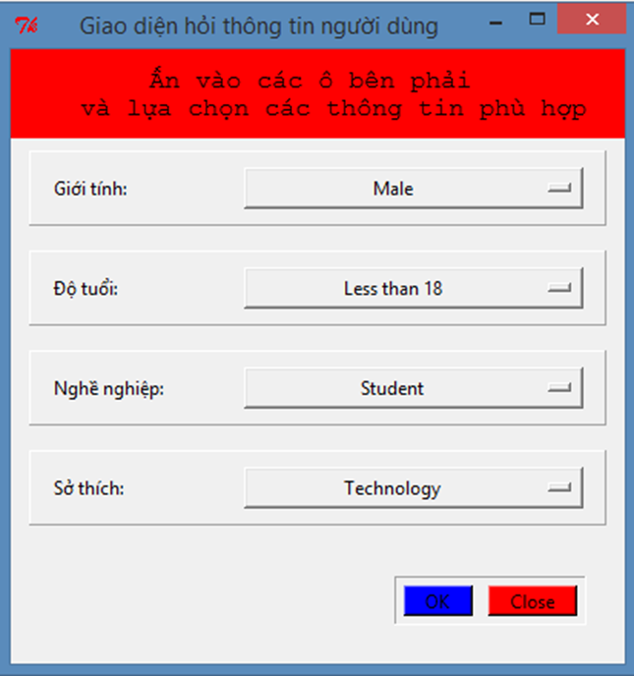

Slide 9
